Slide 1
基于TensorFlow实现花卉识别
计算机152班：
许江龙 2015012826
指导老师：何进荣

Slide 2
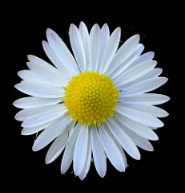
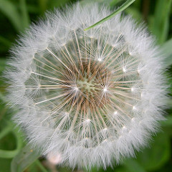
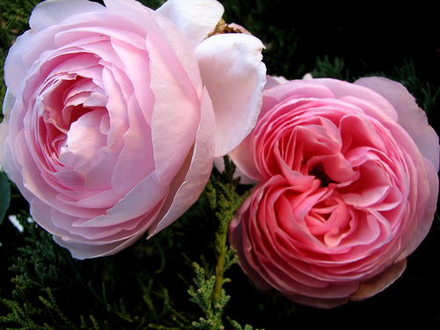
花卉识别
图像识别是卷积神经网络非常普遍的一种应用，如图，我们可以对目标图片通过多层卷积操作，逐层不断地提取更高维的特征，将得到的模型在全连接层进行分类，最后得到训练好的模型。分类时只需要通过调用模型，输入花卉的图片通过已经事先训练好的模型来进行花卉类别的预测。
daisy
dandelion
rose

Slide 3
花卉识别
CNN（卷积神经网络）：卷积神经网络是一种为了处理二维输入数据而特殊设计的多层人工神经网络。网络中的每层都由多个二维平面组成，而每个平面由多个独立的神经元组成。相邻两层的神经元之间互相连接。
卷积特征提取（局部连接）：从图像中随机选取一小块局域作为训练样本，从该样本中学习到一些特征，然后将这些特征作为滤波器，与原始整个图像作卷积运算，从而得到原始图像中任意位置上的不同特征的激活值。
池化：通过将卷积层提取的特征输入至分类器中进行训练，可以实现输出最终的分类结果。理论上可以直接输出，然而这将需要非常大的计算开销，特别是对于大尺寸高分辨率图像
由于图像具有一种“静态性”的属性，在图像的一个局部区域得到的特征极有可能在另一个局部区域同样适用。因此，对图像的一个局部区域中不同位置的特征进行聚合统计操作，这种操作统称为池化。

Slide 4
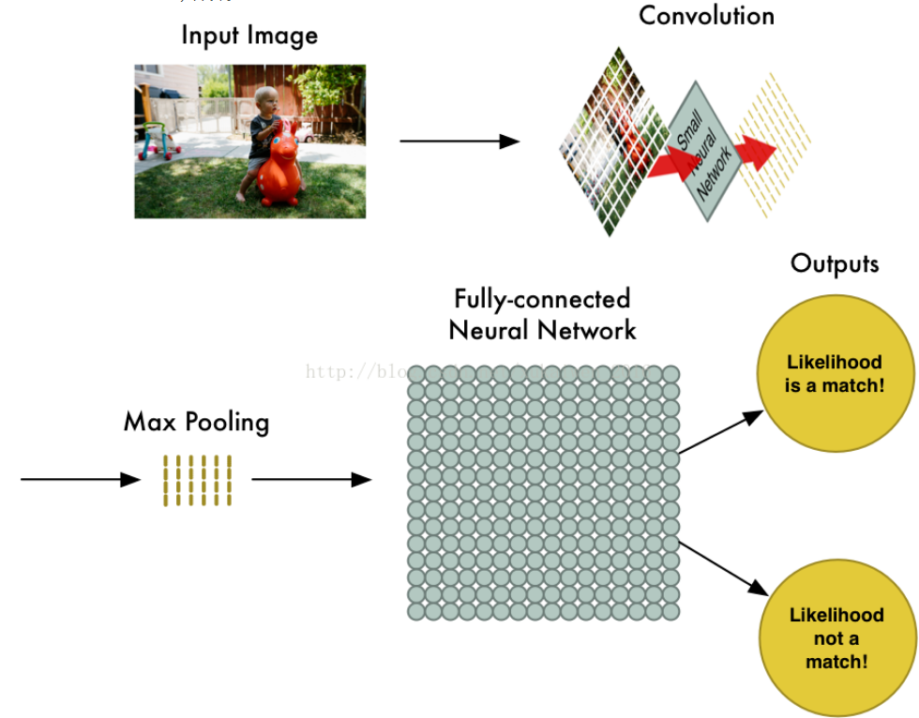
花卉识别
图像输入（InputImage）→卷积（Convolution）→最大池化（MaxPooling）→全连接神经网络（Fully-ConnectedNeural Network）计算

Slide 5
花卉识别
模型尺寸分析：卷积层全都采用了补0，所以经过卷积层长和宽不变，只有深度加深。池 化层全都没有补0，所以经过池化层长和宽均减小，深度不变 。
卷积层：卷积层中每一个节点的输入只是上一层神经网络的一小块。卷积层试图将神经网络中的每一小块进行更加深入地分析从而得到抽象程度更高的特征。卷积层的训练提取了图像的高位特征。（4层）
池化层：池化层（pooling）不会改变矩阵的深度，但是它可以缩小矩阵的大小，进一步缩小最后全连接层中节点的个数，从而达到减少整个神经网络中参数的目的。（4层）
全连接层：在经过多轮卷积卷积层和池化层的处理之后，在卷积神经网络的最后一般会由1-2个全连接层来给出最后的分类结果。经过几轮卷积和池化层的处理之后，可以认为图像中的信息已经被抽象成了信息含量更高的特征。我们可以将卷积层和池化层看成自动图像特征提取的过程。在特征提取完成后，仍然需要使用全连接层来完成分类任务。总结来说，全连接层是对高维特征进行了提取。（2层）
n_epoch=100：所有样本训练100次。
batch_size=64：一组训练64个样本。

Slide 6
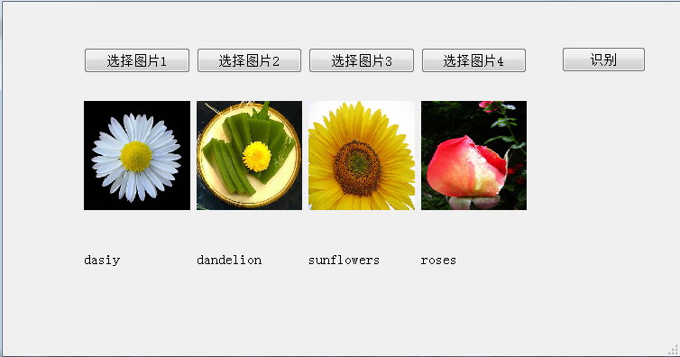
花卉识别
运行结果：
随着训练次数的增加训练损失函数已经很小，验证损失函数也趋于稳定，准确率达到70%左右。将训练好的模型保存后，调用模型尝试分类五种花，结果也比较准确。效果较好。

Slide 7
花卉识别
训练得到的模型的准确率在70%左右，并不高。主要有两方面原因：1.花卉的特征本身就比较的复杂。2.CNN模型过于简单，导致了过拟合现象，可以删除全连接层的分类，采用全局平均池化进行分类。后期完全可以继续通过提高模型复杂度、调参提高准确率。
总结：
参考资料：
https://www.cnblogs.com/denny402/p/5853538.html
https://blog.csdn.net/zh_jnu/article/details/54342856
https://blog.csdn.net/XJY104165/article/details/78215545?locationNum=7&fps=1

Slide 8
谢谢聆听
Thanks for listening!

